Slide 1
Звуки «Ж», «Щ», «Ш»
Подготовила логопед ДГП №7
Календарева Светлана Николаевна

Slide 2
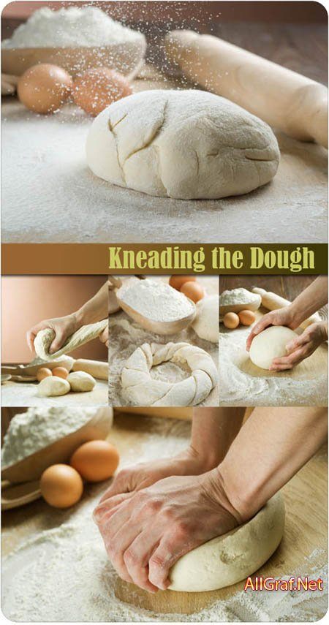

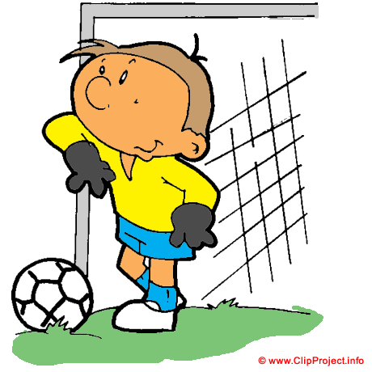
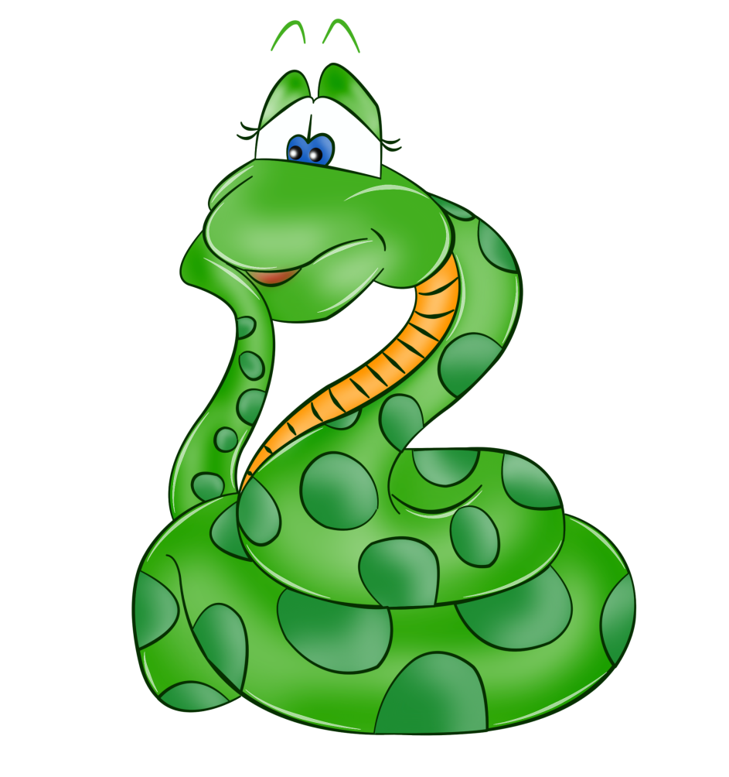


Артикуляционные упражнения

Slide 3


Slide 4
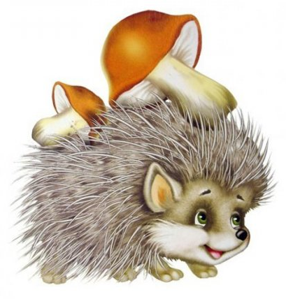
ЁЖИК
Жа-жа-жа-жа,
Есть иголки у ежа.
Жи-жи-жи-жи,
Но не шьют, увы, ежи.
Жу-жу-жу-жу,
Нитки не нужны ежу.
Же-же-же-же,
Это песня о еже.

Slide 5


Slide 6
В ДОЖДИК
Ща-ща-ща-ща,
В дождь я мокну без плаща.
Щу-щу-щу,
Зонтик я себе ищу.
Ще-ще-ще,
Буду я ходить в плаще.
Щё-щё-щё-щё,
И в сапожках еще.

Slide 7
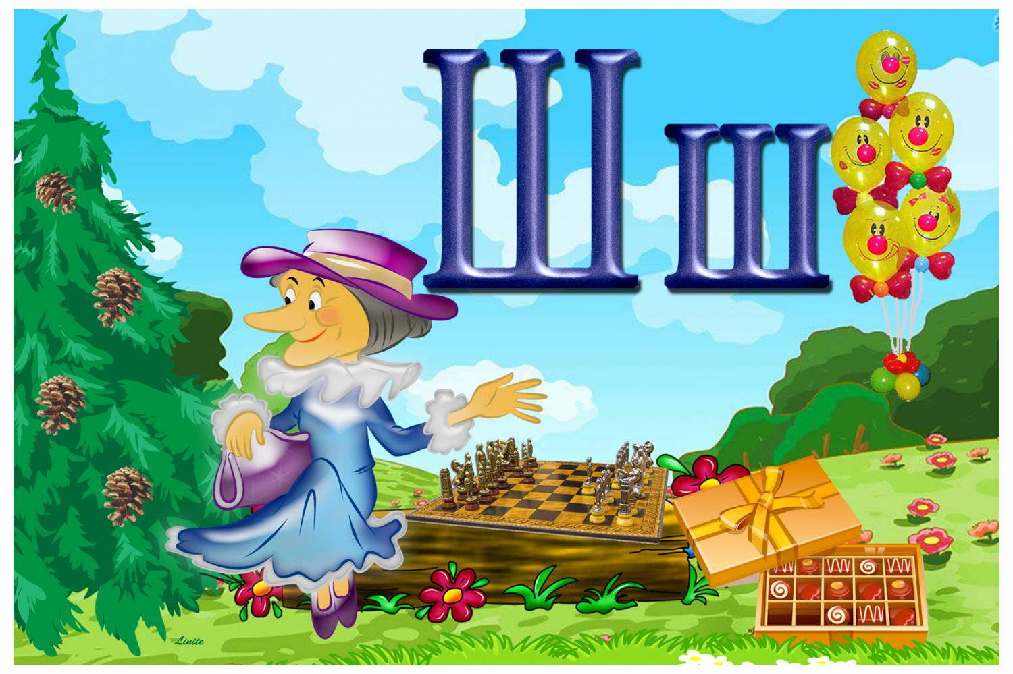

Slide 8
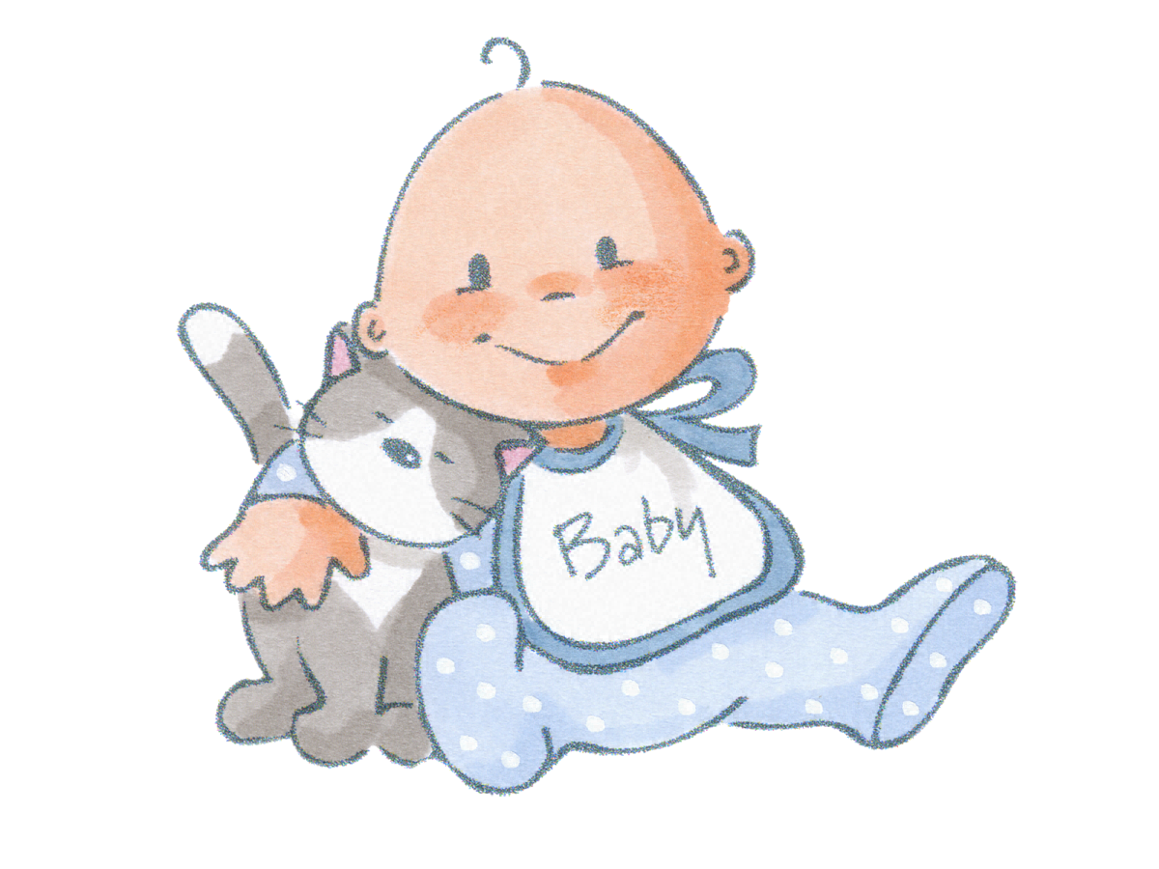
ПЕСНЯ МАЛЫШУ
Ша-ша-ша,
Пойте с нами не спеша.
Шу-шу-шу-шу,
Поем песню малышу.
Ши-ши-ши,
С нами пели камыши.
Шо-шо-шо,
Получилось хорошо.

Slide 9

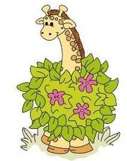






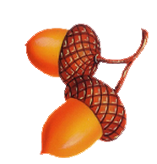

Поиграем?
Ж
Ш
Щ

Slide 10
Молодцы!!!
Презентацию подготовила
логопед Календарева Светлана Николаевна
Светлана Сергеевна

